Slide 1
第四节 协方差及相关系数
问题 对于二维随机变量(X ,Y ):
联合分布
边缘分布
对二维随机变量,除每个随机变量各自
的概率特性外, 相互之间可能还有某种联系
问题是用一个怎样的数去反映这种联系.
协方差和相关系数

Slide 2


这意味着当
X与Y不相互独立，必存在着一定的关系.
一、协方差
1定义
E (X-EX)(Y-EY)称为随机变量 X和Y的
协方差,记为Cov(X,Y) ，即
Cov(X,Y)=E(X-EX)(Y-EY)

Slide 3
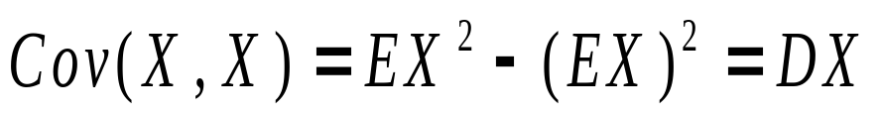
可见，若X 与 Y 独立， Cov(X,Y)= 0 .
2.性质
⑴ Cov(X,Y)= Cov(Y,X)
⑵ Cov(aX,bY) = ab Cov(X,Y) a,b 是常数
⑶ Cov(X₁+X₂,Y)= Cov(X₁,Y) + Cov(X₂,Y)
3. 随机变量和的方差与协方差的关系
D(aX+bY)= a² DX+ b² DY+ 2abCov(X,Y)

Slide 4







例1 已知(X,Y)的联合分布列为
求Cov(X,Y).
（X,Y） (-2,1) (-1,1) (1,1) (2,1) (-2,4) （-1,4）（1,4）（2,4）
P 0 1/4 1/4 0 1/4 0 0 1/4
X Y | 1 | 4
-2 | 0 | 1/4
-1 | 1/4 | 0
1 | 1/4 | 0
2 | 0 | 1/4

Slide 5
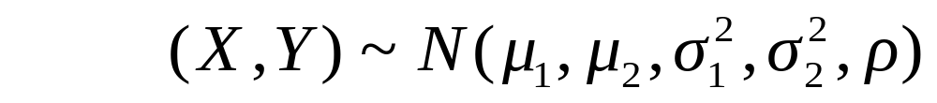
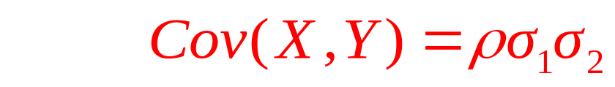
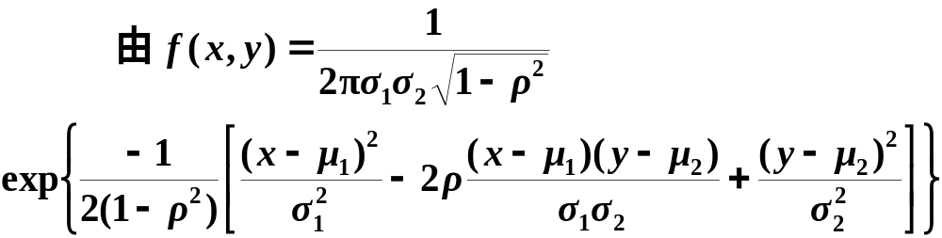
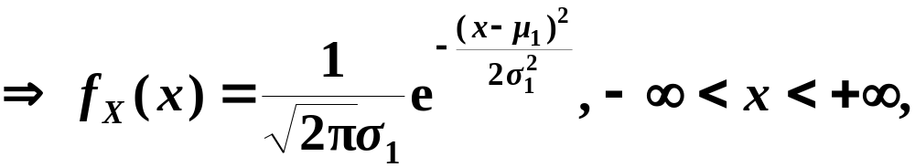
EX=0，EY=5/2，EXY=0，Cov(X,Y)=0
X 与 Y 是否独立？
例2 设
求协方差Cov(X,Y)
解

Slide 6
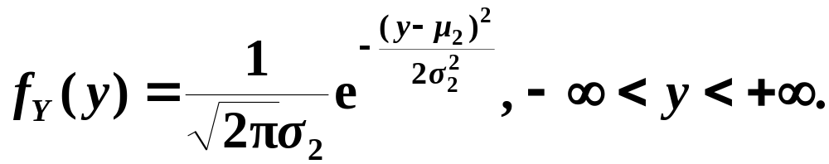
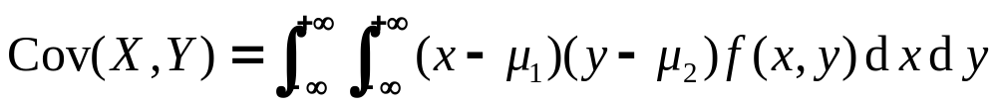
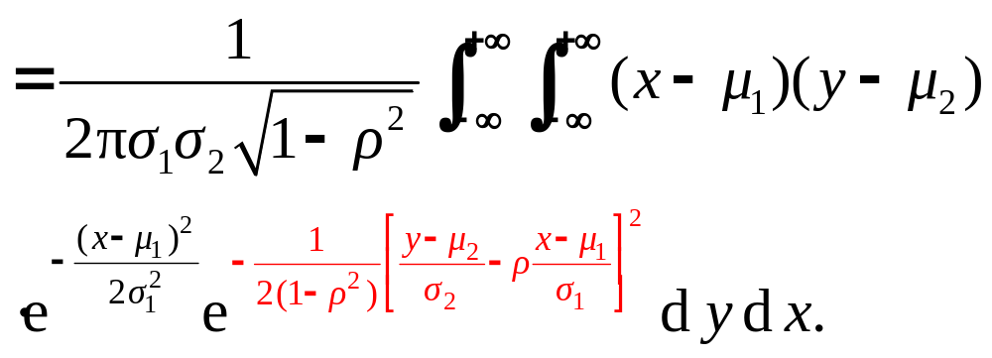
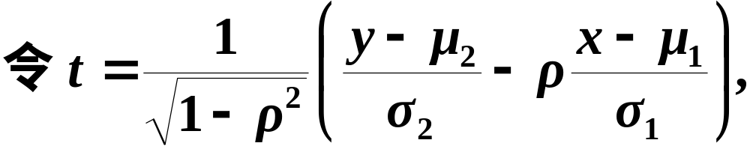
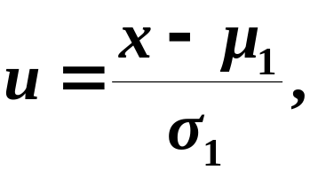

Slide 7
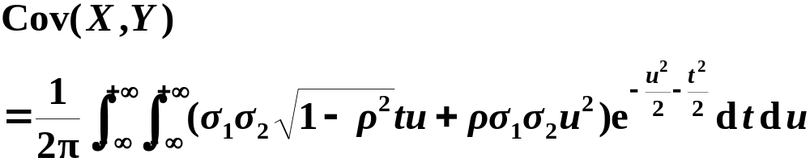
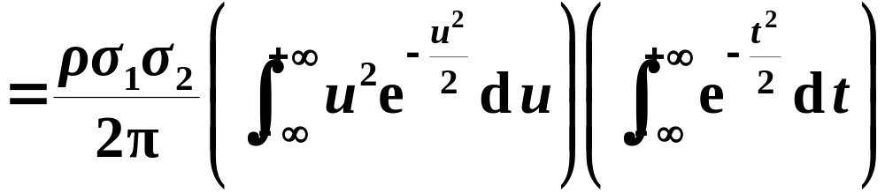
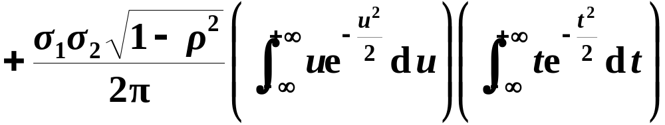
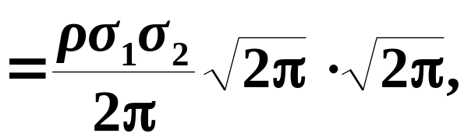
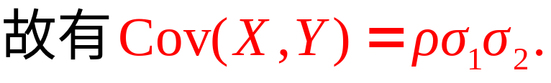

Slide 8
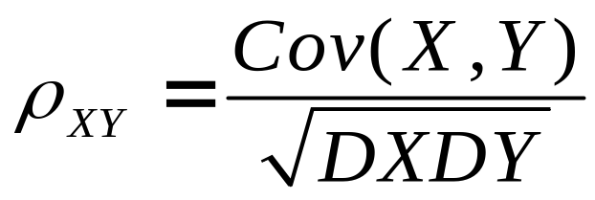
协方差的大小在一定程度上反映了X和Y相互间的关系，但它还受X与Y本身度量单位的影响.例如：
Cov(kX, kY)=k²Cov(X,Y)
为了克服这一缺点，对协方差进行标准化，这就引入了相关系数 .
二、相关系数
定义: 设DX>0 DY>0,称
为 X 和 Y 的相关系数 .

Slide 9
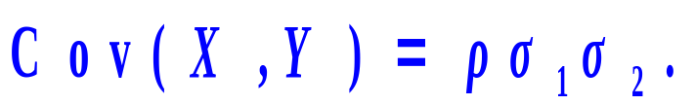
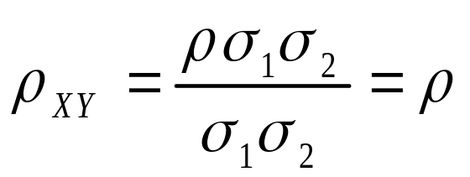
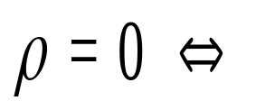
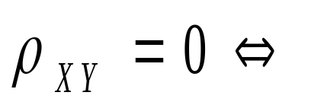
例3 (X,Y) 服从二维正态分布
在(X,Y) 服从二维正态分布的前提下，已证得
X与Y相互独立（书88页）
在(X,Y) 服从二维正态分布的前提下，
X与Y相互独立

Slide 10
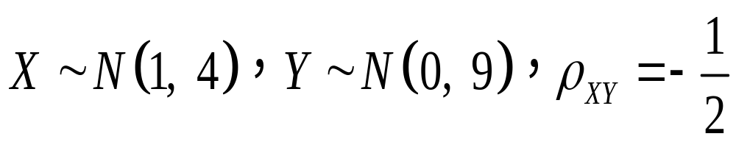

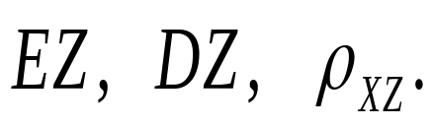
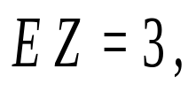

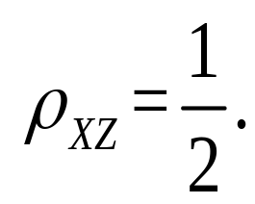
例4
令
求

Slide 11
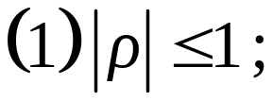
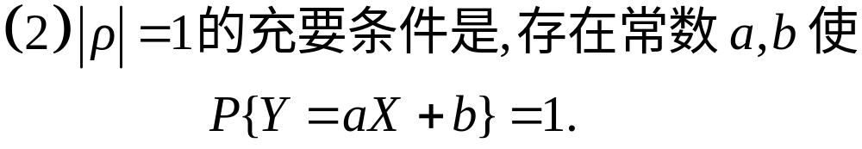
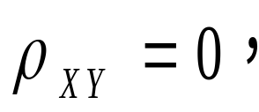
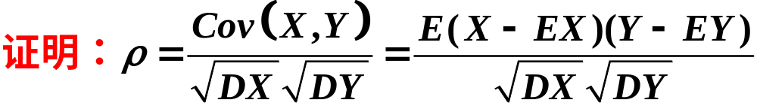


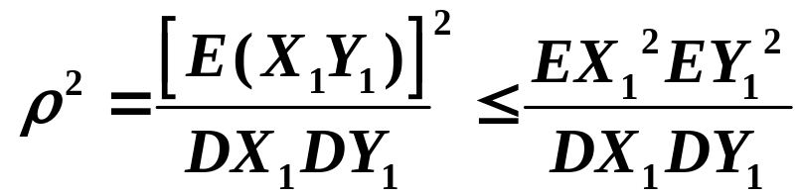
定理1
相关系数刻划了X和Y间“线性相关”的程度.
称X与Y不相关.
(108)页

Slide 12
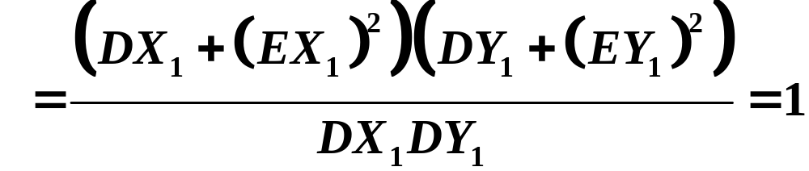

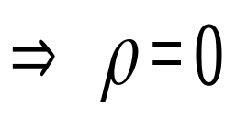

若 X 与 Y 独立，则X与Y不相关，
但由X与Y不相关，不一定能推出X与Y独立.
即：X与Y相互独立
反之不然.
但对下述情形，独立与不相关等价.
若(X,Y)服从二维正态分布，则
X与Y独立
X与Y不相关.

Slide 13
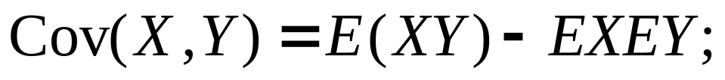
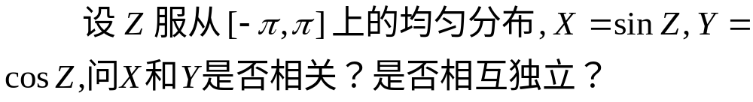
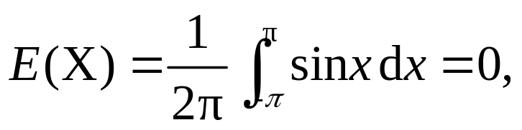
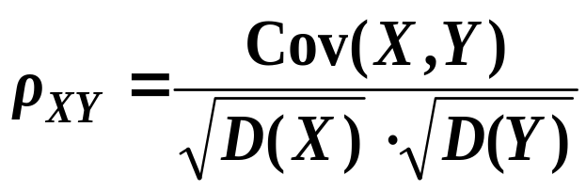
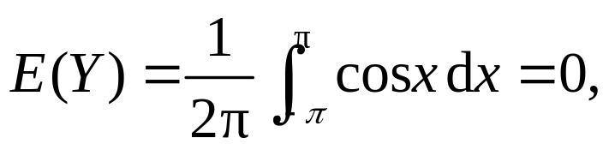
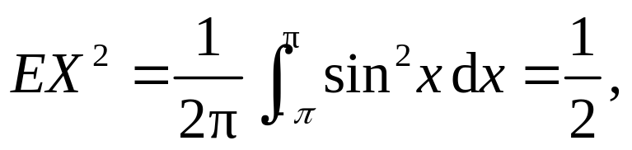
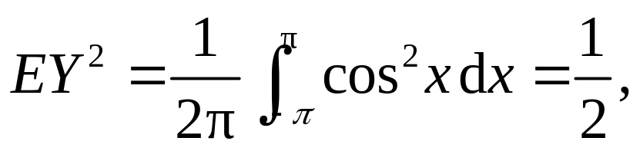
例5
解

Slide 14
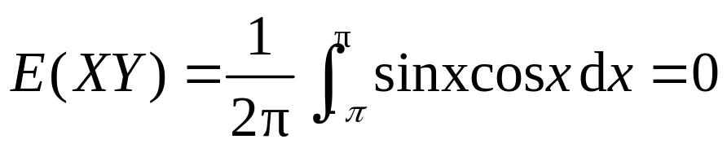

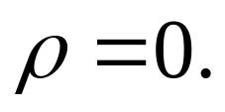

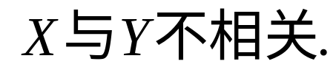
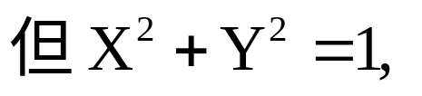



Slide 15
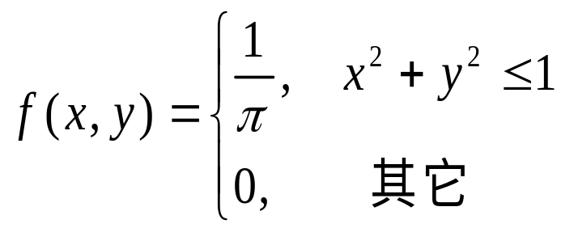

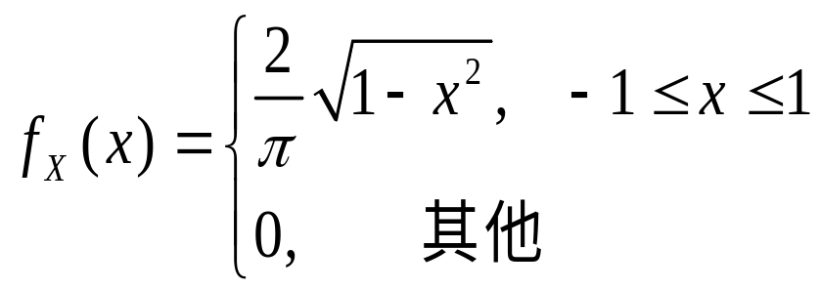
例6
81页

Slide 16
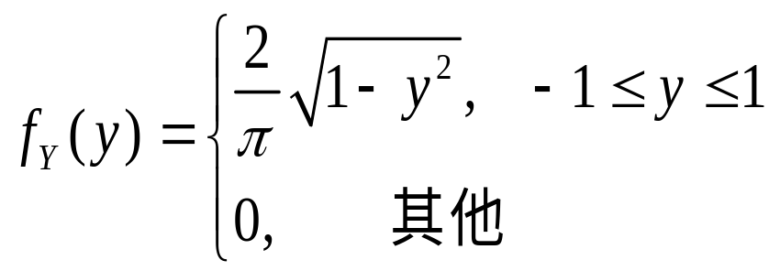
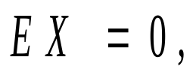
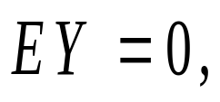
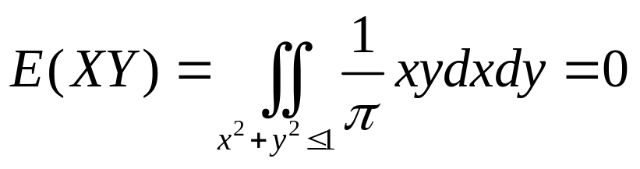


Slide 17
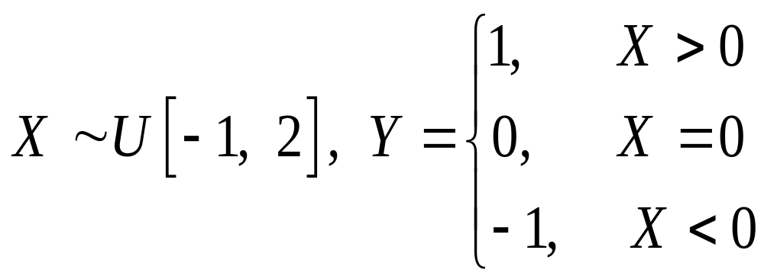

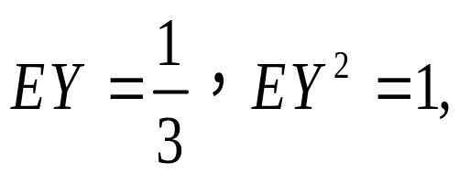

练习1

Slide 18








练习2
设随机变量X与Y相互独立，X的分布列为：

Slide 19


练习3
X | 0 | 1 | 2
P | 1/2 | 1/3 | 1/6
Y | 0 | 1 | 2
P | 1/3 | 1/3 | 1/3
XY | 0 | 1 | 2 | 4
P | 7/12 | 1/3 | 0 | 1/12

Slide 20





练习4

Slide 21





练习5

Slide 22

四、小结
这一节我们介绍了协方差、相关系数、
相关系数是刻划两个变量间线性相关程度的一个
重要的数字特征.
注意独立与不相关并不是等价的.
当(X,Y) 服从二维正态分布时，有
X 与 Y 独立
X 与 Y 不相关.

